Slide 1
NORMA APLICABLE A LOS PROCESOS ELECCIONARIOS
MAYO 2023

Slide 2
CONTENIDO SFPS
1
2
Reforma normativa
Asambleas y Juntas Generales
3
4
Elecciones de representantes y vocales de los Consejos de Administración y Vigilancia
Preguntas

Slide 3
Reforma normativa
1

Slide 4
REFORMA NORMATIVA
Dado que la Junta asumió funciones, deberes y atribuciones que eran del ámbito de la extinta Junta de Política y Regulación Monetaria y Financiera, en la Disposición Transitoria Quincuagésima Cuarta del Código Orgánico Monetario y Financiero, Libro I, se estableció un Régimen Transitorio de Resoluciones, señalando:
1. La Ley Orgánica Reformatoria al Código Orgánico
Monetario y Financiero para la Defensa de la Dolarización, fue promulgada el 03 de mayo de 2021
3. Funciones de la Junta:
Regular la creación, constitución, organización, actividades, operación y liquidación de las entidades financieras
“ (…) las resoluciones que constan en la Codificación de Resoluciones Monetarias, Financieras, de Valores y Seguros de la Junta de Política y Regulación Monetaria y Financiera y las normas emitidas por los organismos de control mantendrán su vigencia hasta que la Junta de Política y Regulación Monetaria y la Junta de Política y Regulación Financiera resuelvan lo que corresponda, en el ámbito de sus competencias.”
2. Entre sus reformas, el Código Orgánico
Monetario y Financiero crea la Junta de Política y Regulación Financiera
4. Previo a estas reformas, la facultad
regulatoria correspondía a la extinta Junta de Política y Regulación Monetaria y Financiera.

Slide 5
REFORMA NORMATIVA
JUNTA DE POLÍTICA Y REGULACIÓN FINANCIERA
La Junta de Política y Regulación Monetaria y Financiera mediante Resolución No. 363-2017-F (2017) expidió la: “Regulación de Asambleas Generales o Juntas Generales y elecciones de Representantes y Vocales de los Consejos de Administración y Vigilancia de las Cooperativas de Ahorro y Crédito y Asociaciones Mutualistas de Ahorro y Crédito para la Vivienda”
La Junta mediante Resolución No. 584-2020-F (2020) expidió la Norma Reformatoria la Regulación antes citada
La Junta mediante Resolución No. JPRMF-F-2023-062 sustituyó el texto de los artículos 19, 29 y 30.
Actualmente, se encuentra codificada en:
CAPÍTULO XXXIX: “REGULACIÓN DE ASAMBLEAS GENERALES O JUNTAS GENERALES Y ELECCIONES DE REPRESENTANTES Y VOCALES DE LOS CONSEJOS DE ADMINISTRACIÓN Y VIGILANCIA DE LAS COOPERATIVAS DE AHORRO Y CRÉDITO Y ASOCIACIONES MUTUALISTAS DE AHORRO y CRÉDITO PARA LA VIVIENDA”TÍTULO II: SISTEMA FINANCIERO NACIONAL LIBRO I: SISTEMA MONETARIO Y FINANCIERO

Slide 6
Asambleas y Juntas Generales
2

Slide 7
ASAMBLEAS Y JUNTAS GENERALES
Estructura
Asamblea o Junta General de Socios o Representantes
Cooperativas de Ahorro y Crédito
Asociaciones Mutualistas de Ahorro y Crédito para la Vivienda
Consejo de Administración
Consejo de Vigilancia
Gerencia (Representante Legal)

Slide 8
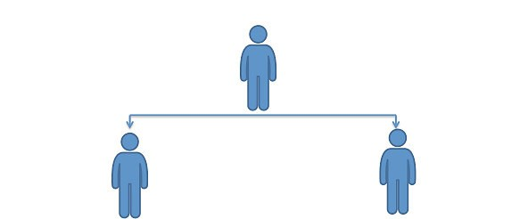
ASAMBLEAS Y JUNTAS GENERALES
Asamblea General de
Datos importantes
socios/Representantes
Datos importantes
Consejo de Administración
Están al mismo nivel del Consejo de Administración
Consejo de Vigilancia
Se cree que el Consejo De Vigilancia depende del Consejo de Administración y debe rendir informes o cuentas, lo cual es incorrecto
Designados por la Asamblea
No existe línea de mando entre ambos

Slide 9
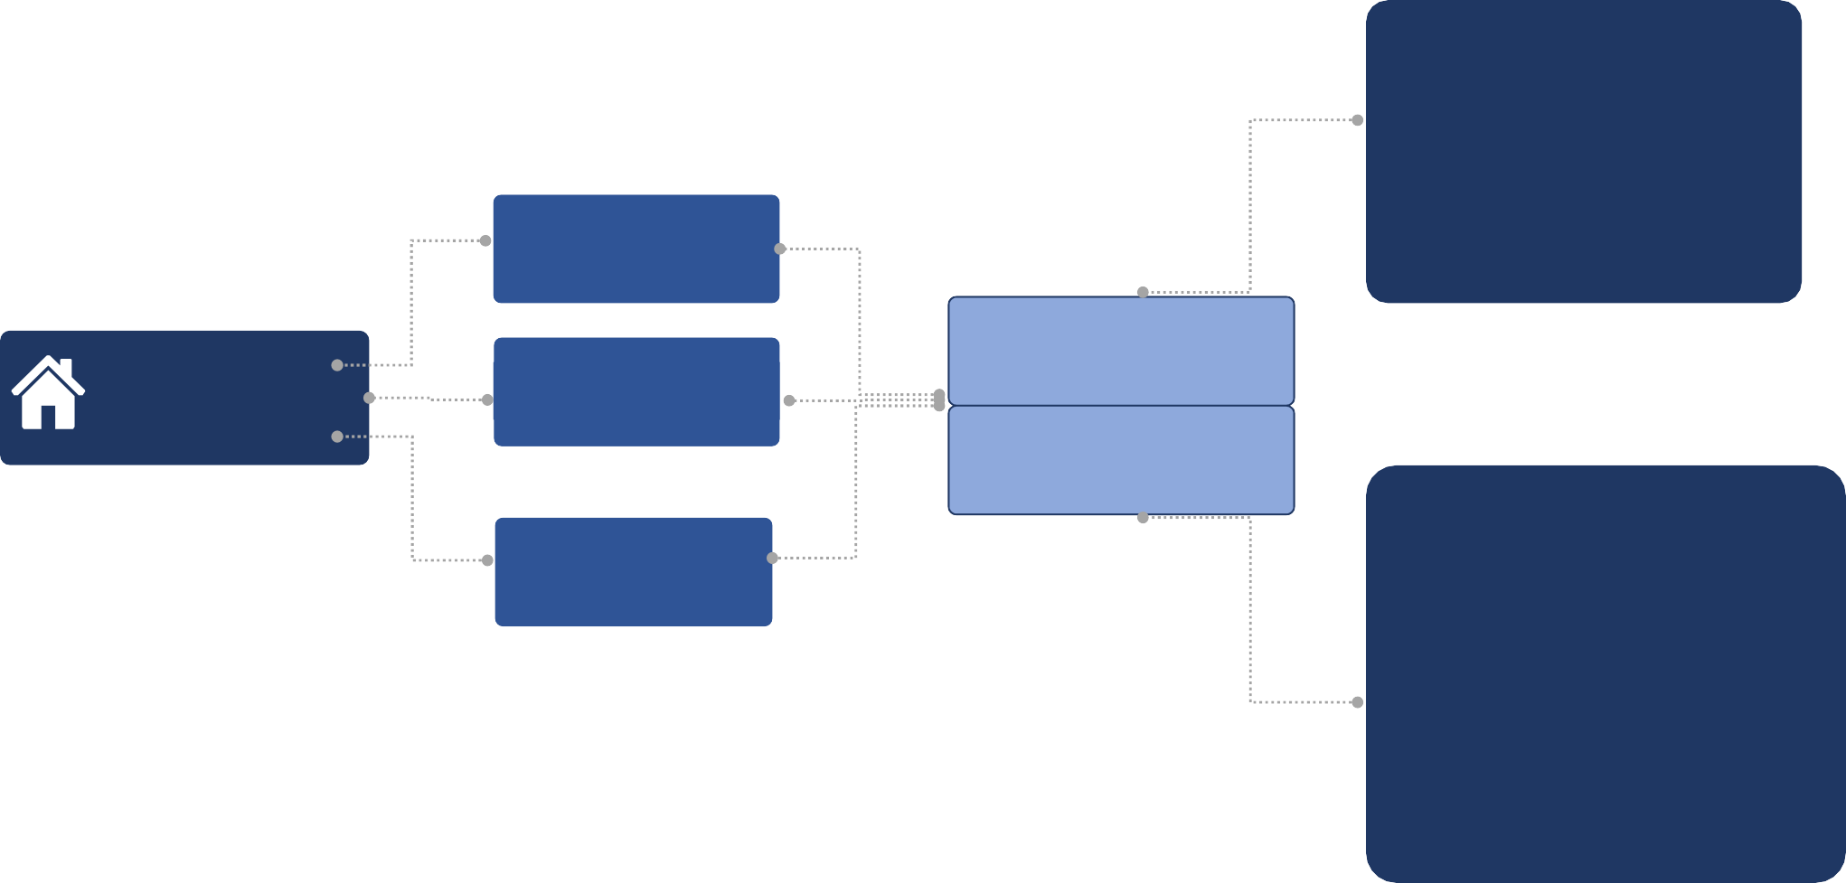
ASAMBLEAS Y JUNTAS GENERALES
Sus asistentes se reúnen en conjunto en un lugar físico, debidamente determinado en la convocatoria.
Ordinarias
Presenciales
ASAMBLEAS
Extraordinarias
Virtuales
Se realizan a través de medios tecnológicos.
No se requiera la presencia
física de los socios o representantes.
Informativas
Se debe garantizar el normal desarrollo de la asamblea
Constancia en
convocatoria que se va a realizar virtualmente

Slide 10
ASAMBLEAS Y JUNTAS GENERALES
ASISTENCIA VIRTUAL RESOLUCIONES VIRTUALES
Secretario se encarga de registro de asistentes
Votación secreta mediante procedimientos idóneos
A través de la confirmación por correo electrónico
Utilización de voto electrónico
Secretario/a hara conocer el quorum a Presidente.
Se deberá establecer un responsable de respaldar esta información y deberá ser anexado a los libros correspondientes.

Slide 11
ASAMBLEAS Y JUNTAS GENERALES
CONVOCATORIAS
CONVOCATORIAS
Exhibición
Panel informativo de transparencia
de la información o de productos y servicios
Visible al socio.
En todos los accesos de los
puntos de
atención de la entidad financiera.
Publicación
PRENSA
Mayor circulación del domicilio de la
entidad
Publicación
MEDIOS ELECTRÓNICOS:
Mensajes aplicaciones
celulares.
Correos Electrónicos.
Página web.
Firma
Las convocatorias deberán ser suscritas por el Presidente.
Mantener la identidad del remitente y destinatario Constancia y confirmación
de envío y recepción

Slide 12
ASAMBLEAS Y JUNTAS GENERALES
PETICIÓN DE CONVOCATORIA
Presidente
Consejo de Representante vigilancia Legal
30% de socios o representantes
Plazo máximo de elebración: 15 días
Si no se efectúa, la deberá convocar:
c
El Vicepresidente o Presidente del Consejo de vigilancia
De no cumplirse se solicita a la Superintendencia que ordene la convocatoria
Sin perjuicio de sanciones, la preside un director de debates elegido por los asistentes

Slide 13
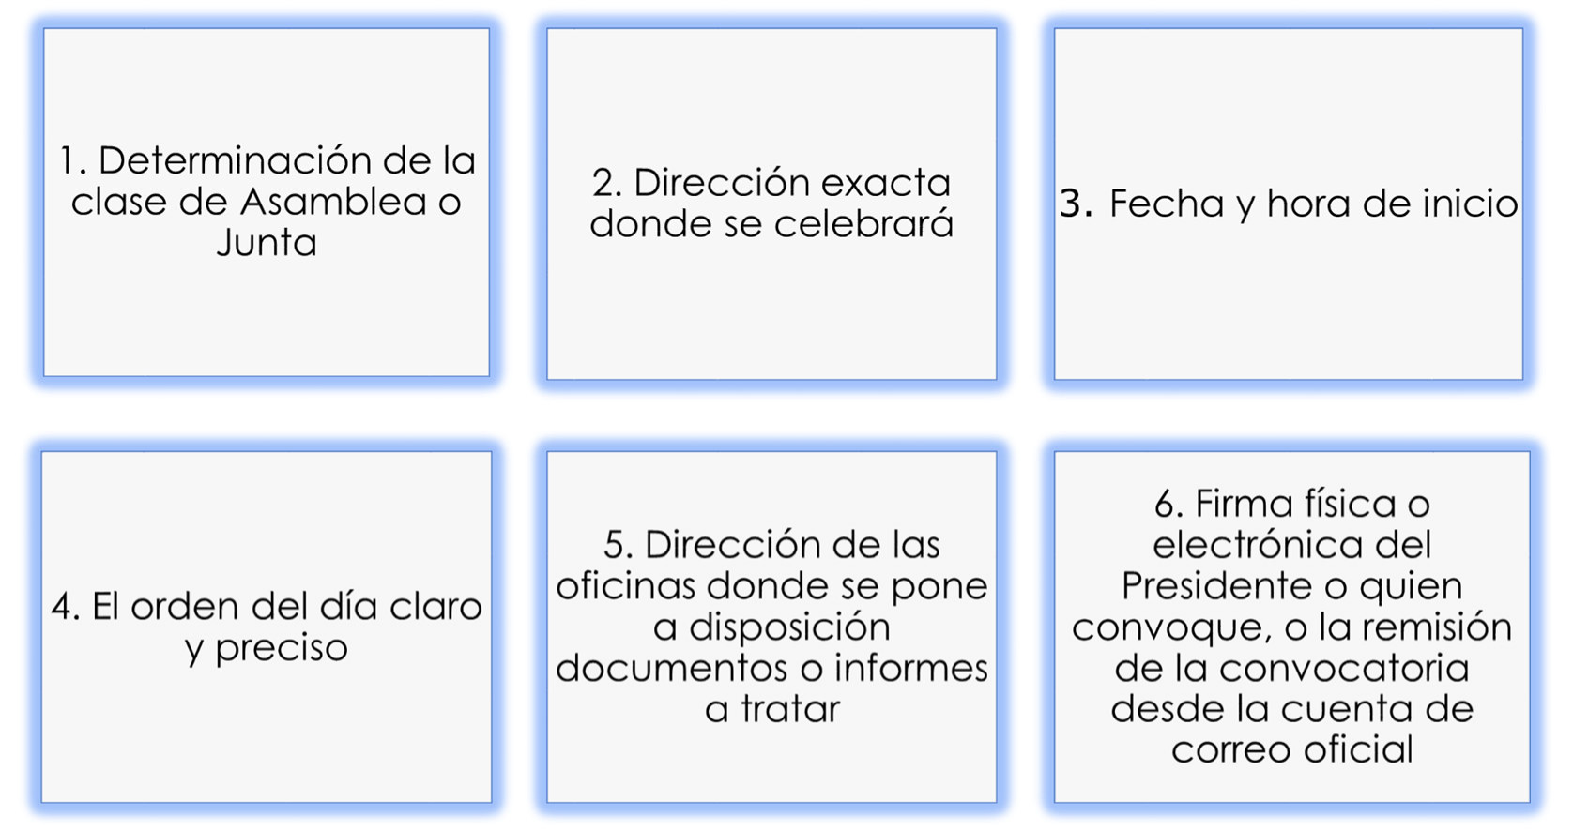
ASAMBLEAS Y JUNTAS GENERALES
CONTENIDO DE LA CONVOCATORIA
Medio por el cual se va a realizar
Claves de acceso de
requerirse
Adjuntar documentos
e informes
- Señalar los medios o
direcciones electrónicas que se utilizará para votaciones

Slide 14
ASAMBLEAS Y JUNTAS GENERALES
QUÓRUM
El secretario receptará la firma de los asistentes conforme vayan integrándose hasta el momento de inicio de la Asamblea o Junta
PRESENCIAL
El secretario se encargará del registro de los asistentes a través de confirmación por correo electrónico hasta la hora de inicio
Con el registro efectivo, se informará al Presidente la constancia o no del quórum reglamentario
VIRTUAL

Slide 15
ASAMBLEAS Y JUNTAS GENERALES
Voto secreto:
Elecciones, remociones y exclusión
Votaciones
Voz informativa:
En asuntos referentes a aprobación de informes o posible responsabilidad estatutaria
VOTACIONES Y RESOLUCIONES
Voto favorable de más de la mitad de los asistentes, salvo otro tipo de mayoría
Resoluciones
Presidente: Voto dirimente
Virtuales: Procedimientos idóneos y seguros

Slide 16
ASAMBLEAS Y JUNTAS GENERALES
Impugnación de Resoluciones “DE ASAMBLEA”
¿Quiénes?
Socios o representantes asistentes y registrados ante la Superintendencia
ASAMBLEA
Se reúne sin el quórum legal.
1
2
RESOLUCIONES
Sin cumplir con los procedimientos establecidos
Causas
3
RESOLUCIONES
Incompatibles con objeto social
4
ORDEN DEL DÍA
Asunto no conste en el referido orden.
¿Cuándo?
Dentro de término de cinco (5) días contados desde la fecha en que se celebró la Asamblea o Junta General
5
INOBSERVANCIA
Disposiciones de la resolución de asambleas

Slide 17
ASAMBLEAS Y JUNTAS GENERALES
Redactadas y aprobadas en la misma Asamblea o Junta
Constarán en un archivo y firmadas por el Presidente y Secretario
Actas
El orden del día
El resumen de los debates
El texto de las mociones
Votaciones
Hora de clausura
Constancia de aprobación del acta.
Nombre de la entidad, el lugar, fecha y hora de inicio y su clase
Nombres, apellidos y firmas de quienes actuaron como Presidente o Director de debates y del Secretario
La constatación de quórum, se adjuntará el listado de los asistentes firmado.
Contenido actas
H

Slide 18
Elecciones de representantes y vocales de los Consejos de Administración y Vigilancia
3

Slide 19
ELECCIONES DE REPRESENTANTES Y VOCALES DE LOS CONSEJOS DE ADMINISTRACIÓN Y VIGILANCIA
ELECCIONES DE REPRESENTANTES
DEL ÓRGANO ELECTORAL
DE LOS REPRESENTANTES
La Asamblea o Junta General
deberá reglamentar los
requisitos para designar a los representantes
Consejo de Administración elabora el reglamento de elecciones aprobado por la Asamblea o Junta General.
Designación de un órgano electoral.
Número de representantes.
Candidatos presentarán declaración escrita de no encontrarse incursos en las prohibiciones o impedimentos
Tiempo mínimo de pertenencia como socio de la entidad
Tiempo de capacitación
Causas y procedimiento de remoción
Prohibición para ser elegido
Planificar, organizar y dirigir el proceso electoral que comprende desde la emisión del padrón hasta la
posesión de los
representantes elegidos

Slide 20
ELECCIONES DE REPRESENTANTES Y VOCALES DE LOS CONSEJOS DE ADMINISTRACIÓN Y VIGILANCIA
Elegidos por la Asamblea o Junta General, con el voto de la mayoría de sus miembros.
Vacantes: ocupará la vocalía el suplente.
Si no hay suplente, el Consejo de Administración designará uno de entre los socios o representantes
Designación de director de debates
ELECCIONES DE CONSEJOS
Remitir solicitud de registro de los electos a la Superintendencia dentro de los 15 días posteriores a su elección
Entre las prohibiciones:
Quienes guarden parentesco entre sí, hasta el cuarto grado de consanguinidad y segundo de afinidad; salvo en las entidades del segmento 5

Slide 21
Datos importantes
Datos importantes
DISPOSICIONES GENERALES
METODOLOGÍA DE TRABAJO
Incorporar en el reglamento interno disposiciones que permitan la virtualidad, constante en la presente norma.
Los sistemas tecnológicos (TIC), deben encontrarse almacenados en la oficina principal de la entidad financiera (información, archivos)
La administración debe garantizar:
Que los medios tecnológicos sean SEGUROS.
Se desarrolle de manera simultánea e ininterrumpida y en tiempo real.
Poder intervenir, deliberar, decidir , recibir y enviar información sin problemas (como si estuvieran físicamente presentes).
Tener constancia probatoria, lo cual se adjuntará al acta suscrita.

Slide 22
Preguntas
4

